Slide 1

Gate-Variants of Gated Recurrent Unit (GRU) Neural Networks
DOI: 10.1109/MWSCAS.2017.8053243
Curso: Reconocimiento de Patrones
Challengue 10
Alexander Paredes
Angel Dianderas
Eduardo Cuti

Slide 2
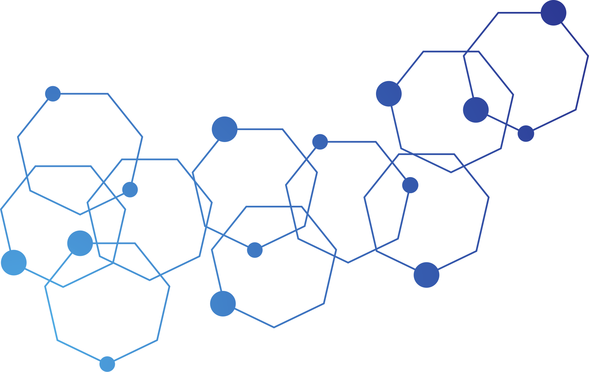
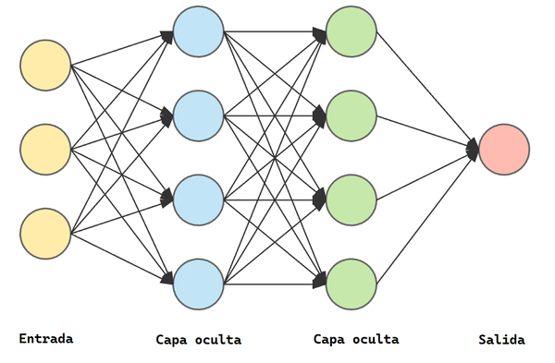
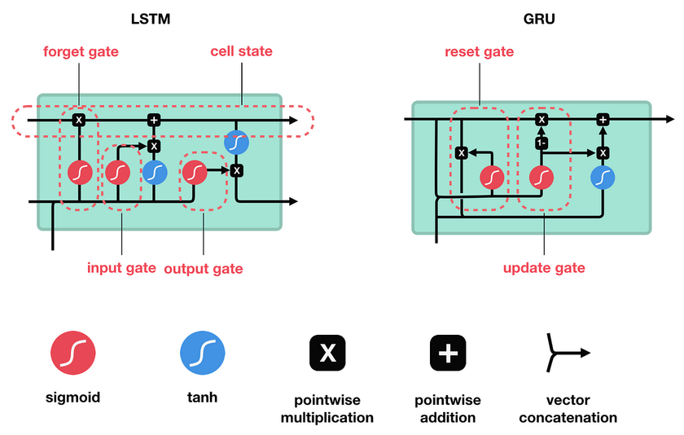
Introducción
Las redes neuronales han demostrado tener exito en datos secuenciales o temporales.
RNN de memoria a corto plazo (LSTM) y RNN de unidad recurrente cerrada (GRU)
LSTM RNN utiliza 3 redes de puertas y GRU RNN, 2.

Slide 3
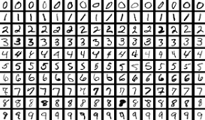

Introducción
Se tiene como objetivo explorar tres variantes de GRU RNN
La base de datos a usar es MNIST (base de datos de digitos manuscritos)
Tambien se usarán conjuntos de datos de reseñas de peliculas de IMBD.

Slide 4

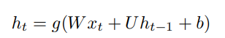

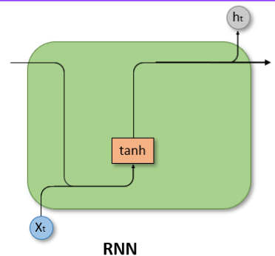
Background: RNN, LSTM and GRU Models
W (n x n),U(n x m) y b(n x 1)(dos pesos y un bias).
1-RNN
g: Función de activación (ReLU o tanh).
Total parameters: (n2 + nm + n).
Problema:
Explosion y desaparación de gradiente en en un tiempo muy largo (datasets médicos)

Slide 5
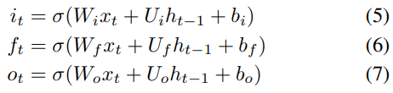
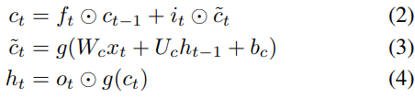
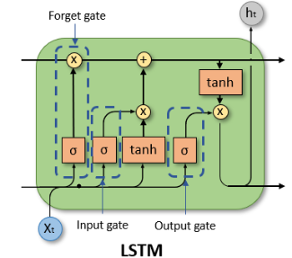
Background: RNN, LSTM and GRU Models
2-LSTM
σ: Función logística no linear
it= input
ft= forget
ot=outpout
Parametros : 4 × (n2 + nm + n)

Slide 6
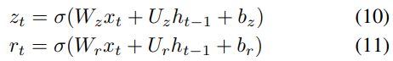
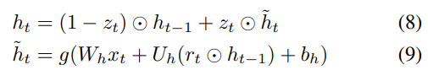
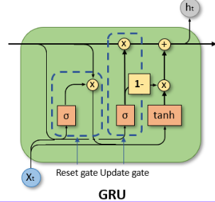
Background: RNN, LSTM and GRU Models
3-GRU(Gated Recurrent Unit)
zt=update gate
rt= reseat gate
Parametros : 3 × (n2 + nm + n)
www.reallygreatsite.com

Slide 7
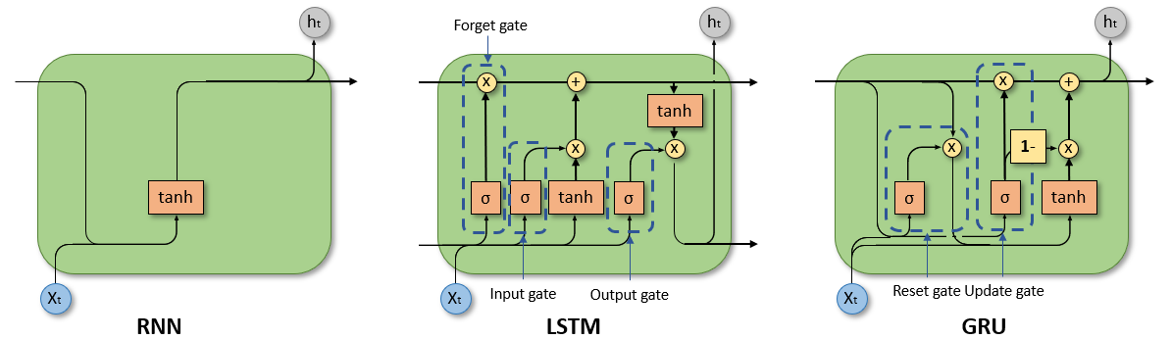
Analisis comparativo :RNN, LSTM Y GRU
Dancker, J. (2024b, abril 27). A Brief Introduction to Recurrent Neural Networks - Towards Data Science. Medium. https://towardsdatascience.com/a-brief-introduction-to-recurrent-neural-networks-638f64a61ff4

Slide 8
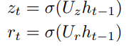
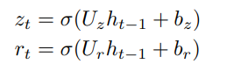
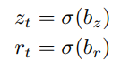
The Variant GRU Architectures
Variante 2
Variante 1
Variante 3
Parametros : 2 × (n^2)
Parametros : 2 × ( n^2 + n)
Parametros : 2 × ( n)
www.reallygreatsite.com

Slide 9
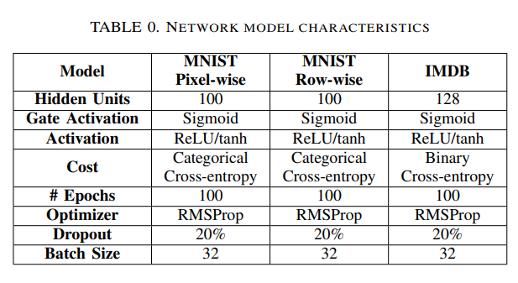
The Variant GRU Architectures
www.reallygreatsite.com

Slide 10


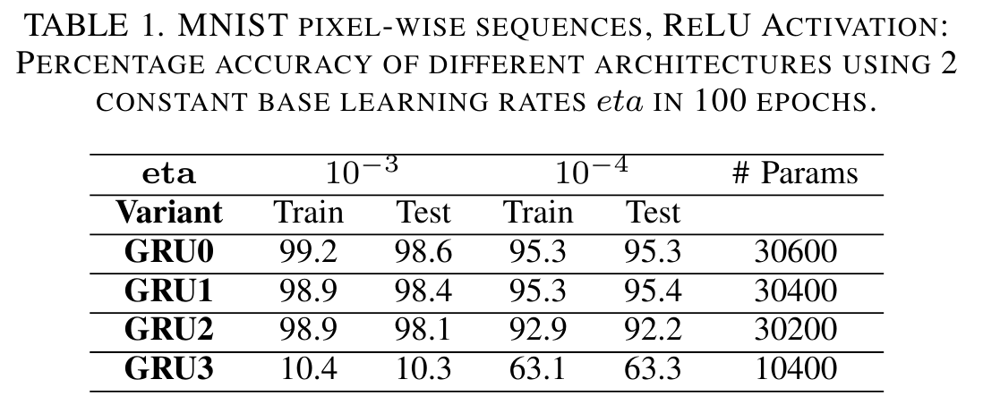
Coding School
Resultados
Aplicacion del dataset MNIST
www.reallygreatsite.com

Slide 11
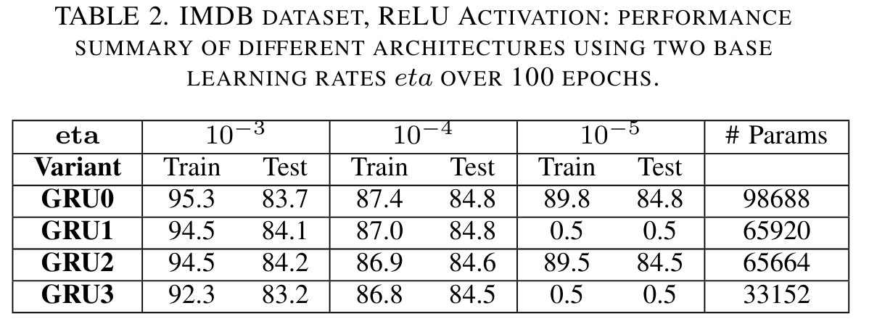
Coding School
Aplicacion del dataset IMDB
www.reallygreatsite.com

Slide 12
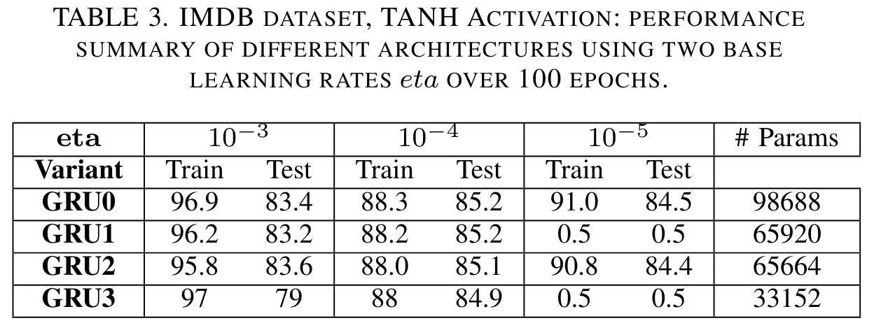
Coding School
Aplicacion del dataset IMDB
www.reallygreatsite.com

Slide 13
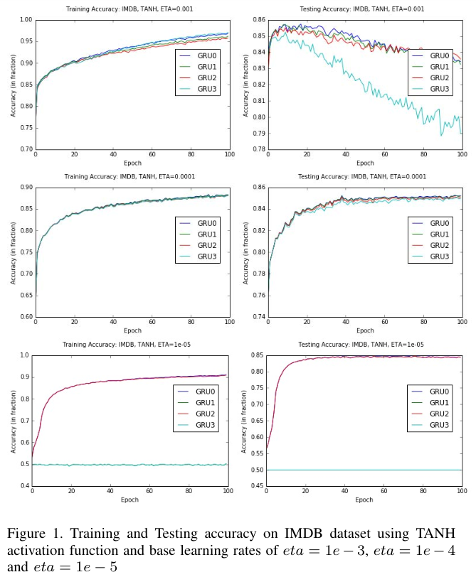
Coding School
Evolucion del
rendimiento
www.reallygreatsite.com

Slide 14

Coding School
2023
Conclusión
Rendimiento comparativo
Las variantes GRU1, GRU2 y GRU3 mostraron un rendimiento de precisión en pruebas comparable al modelo GRU original en tres longitudes de secuencia diferentes.
Importancia del estado recurrente
El estado recurrente parece ser el principal impulsor de las señales de las puertas (gates) en las GRU, ya que contiene información esencial sobre otras señales.
Page 6
www.reallygreatsite.com

Slide 15
Coding School
2023
Conclusión
Reducción de la redundancia
Las variantes GRU han sido diseñadas para reducir la redundancia, manteniendo una performance comparable a la GRU original.
Desempeño de GRU3
Tiene un rendimiento comparable en algunos casos, frecuentemente muestra un rendimiento inferior, especialmente con secuencias largas
Page 6
www.reallygreatsite.com

